Slide 1

A sportszervezés elméleti tudnivalói, az egyetemi sport rendezvényeinek specifikumai
Sportirodai vezetőképzés
Debreceni Egyetem
Gazdálkodástudományi és Vidékfejlesztési Kar
2014. október 2.
Készítette: Dr. Géczi Gábor

Slide 2
A sport (Kun, 2009 alapján)
Emocionális töltetű, főként vetélkedés jellegű cselekvésforma, amely kialakult normáival és teljesítményfokozataival a sportoló genetikai potenciáljának elérését teszi lehetővé
Visszatükrözi az életmód, az egészségügy, a termelés és a technika szükségleteit, hozzásegíti az embert mozgásműveltségének tökéletesítéséhez
Konkrét megközelítésben élversenyzői, „szabadidős” és nevelői játéktevékenység formájában értelmezhető

Slide 3
A sport
Társadalmi jelenség, az ember társadalmi létének velejárója, sajátos emberi tevékenység
Szórakoztató szabadidő-eltöltés
Jellemzője a céltudatosság
Tágabb értelemben olyan önként vállalt szórakoztató időtöltés, játék, amely növeli vagy szinten tartja az ember mozgáskultúráját, fizikai erejét, egészségét

Slide 4
A sporttörvény alapján
„a sporttevékenység meghatározott szabályok szerint a szabadidő eltöltéseként vagy hivatásszerűen végzett testedzés, illetve szellemi gyakorlat, amely a fizikai, illetve szellemi erőnlét fejlesztését, illetve megtartását szolgálja”

Slide 5
A sporttevékenység
Meghatározott szabályok szerint kifejtett
tevékenység:
A szakmai irányítási szabályok megalkotója
  az országos sportági (szak)szövetség
  egyéb sportszövetség (MEFS)
  sport köztestület (MOB)
A versenyszabályoknak összhangban kell lenni a sportág nemzetközi szabályaival

Slide 6
A sport társadalmi funkciói
Egészség-megőrző funkció
Szórakoztató funkció
Gazdasági funkció
Politikai – reprezentációs funkció
Példakép funkció

Slide 7
A sport egészség-megőrző funkciója
Prevenció, megtartás, rehabilitáció
Egészségre nevelés a sport által
Az egészség fizikai, pszichikai és szociális feltételek kialakítása
Táplálkozás – egészség – fizikai aktivitás
Életmódformáló funkció
Edzéselméleti alapok használata
ELKERÜLENDŐ:
Versenyspirál – a szervezet kihasználása
Sport – teljesítménykényszer – dopping

Slide 8
A sport szórakoztató funkciója
Aktív – részvétel, helyszíni néző
Passzív – médián keresztül
Látványosság/esemény
Szolgáltatóipari eszköz
Szocializációs hatás – közösségteremtő erő

Slide 9
A sport gazdasági funkciója
Sport, mint áru (merchandising)
Sporttevékenység (helyszínre utazás)
Sporteszközök (nemcsak versenyzőknek)
Látványosság/eseménybevétel
Sportintézmények
Sportinfrastruktúra fejlesztés (beruházások)
Sportoló, mint munkavállaló
Életképesebb munkavállaló – a termelőmunka közvetlen forrása, munkaerő regenerálódása

Slide 10
A sport gazdasági funkciója II.
Elemzési szintek
Terület | MIKRO | MEZO | MAKRO
Látvány-sport | Szolgáltatások jellege Piac szereplőinek viselkedése Sportszervezetek működése | A ligák és sportágak gazdaságtana Munkaerő-piaci sajátosságok Kartell problémák | Olimpia Piac szabályozási kérdései
Rekreációs sport | Létesítmények gazdasági kérdései Non-profit sajátosságok Kereslet meghatározása Externáliák | Sportterületek gazdaságtana | A sport nemzetgazdasági hatása

Slide 11
A sport politikai és reprezentációs funkciója
Sokáig a honvédelemben töltött be fontos szerepet
Hazafiság, erkölcsi indíttatású magatartásmód – hazaszeretet, haza-szolgálat
Sportdiplomáciai funkciók, majd politikai is
Nemzetközi kapcsolatok építése
A nemzetközi sporteseményen a hazát is képviselik
Ókori olimpiai eszme
Hidegháború a sportban

Slide 12
A sport példakép funkciója
Élsportolók, Universiade résztvevők, olimpikonok
Sztárok: teljesítmény, gazdagság, népszerűség, szépség
Rekreációban az extrém sportoknál

Slide 13
A testnevelés
Olyan tervszerűen irányított nevelési folyamat, amely sajátos művelődéstartalmával (mozgásos játékok, testgyakorlatok, sportági technikák és taktikák, elméleti ismeretek) a sokoldalúan képzett személyiség kialakítására irányul meghatározott társadalmi célok alapján

Slide 14
Testnevelés a közoktatásban
„Az iskola a nappali rendszerű iskolai oktatásban azokban az osztályokban, amelyekben közismereti oktatás is folyik, azokon a tanítási napokon, amelyeken közismereti vagy szakmai elméleti oktatás is folyik, megszervezi a mindennapos testnevelést legalább napi egy testnevelés óra keretében”
Nemzeti Pedagógus Kar szakmai tagozatai:
1. óvodai
2. magyar nyelv és irodalom
3. nemzetiségi
4. idegen nyelvek
5. matematika
6. ember és társadalom
7. ember és természet
8. földünk, környezetünk
9. művészetek
10. informatika
11. életvitel és gyakorlati ismeretek
12. testnevelés és sport

Slide 15
Testnevelés a 2011. évi CCIV. törvény alapján
„Ha a közgyűlés elvetette vagy nem bocsátotta határozathozatalra azt az indítványt, amely szerint az utolsó beszámolót, illetve az utolsó két évben az ügyvezetés tevékenységével kapcsolatos valamely gazdasági eseményt vagy kötelezettségvállalást ezzel külön megbízandó könyvvizsgáló vizsgálja meg, ezt a vizsgálatot a szavazati jogok legalább öt százalékával rendelkező tagnak vagy tagoknak a közgyűléstől számított harmincnapos jogvesztő határidőn belül benyújtott kérelmére a nyilvántartó bíróság a szövetkezet költségére köteles elrendelni és a könyvvizsgálót kijelölni.”
0

Slide 16
Testnevelés és a Hajós Alfréd terv
„A szabadidősportot és egészségtudatos életmódot segítő, megújult tartalmú és formájú testnevelés kritériumtárgyként történő bevezetésével biztosítható”

Slide 17
A testnevelés és sport általános értékei
Társadalmi értékek | Pedagógiai értékek | Biológiai értékek | Pszichológiai értékek
Egészséges életmód | Teljesítmény-orientáltság | Egészség | Vidámság, jó közérzet
Pozitív életfelfogás | Kreatív munkavégző képesség | Fejlett motoros képesség | Fejlett konfliktus kezelés
Megfelelő produktivitás | Kooperációs készség | Gyorsabb regenerálódás | Versenyszellem
Fejlett HR | Szellemi túlterhelés kompenzálása | Jobb reprodukciós és rekreálódási képesség | Toleráns viselkedés

Slide 18
A sportolóról
§ (1) Sportoló az a természetes személy, aki sporttevékenységet végez (Sport tv.)
Szabadidős sportoló (rekreációs)
Nem vesz részt rendszeresen a szövetség által kiírt szervezett versenyeken
A sportot a szabadideje hasznos eltöltéseként űzi
Nem sportegyesület, vagy sportvállalkozás keretében végez sporttevékenységet, vagy nem vesz részt hivatalos versenyrendszerben

Slide 19
A versenyző
Versenyszerűen sportoló (versenyző) az a természetes személy, aki a sportszövetség által kiírt, szervezett vagy engedélyezett versenyeken, vagy versenyrendszerben vesz részt
A versenyző vagy amatőr (tagi, tanulói-hallgatói jogviszony vagy szerződés), vagy hivatásos sportoló

Slide 20
Tehetség (Czeizel, 2003)

Slide 21
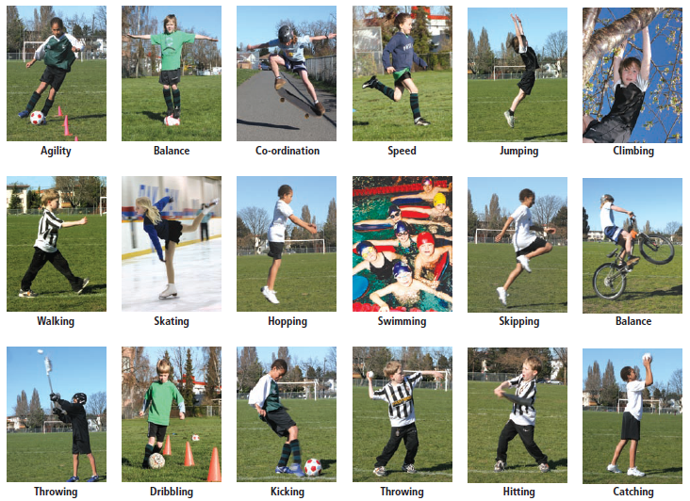
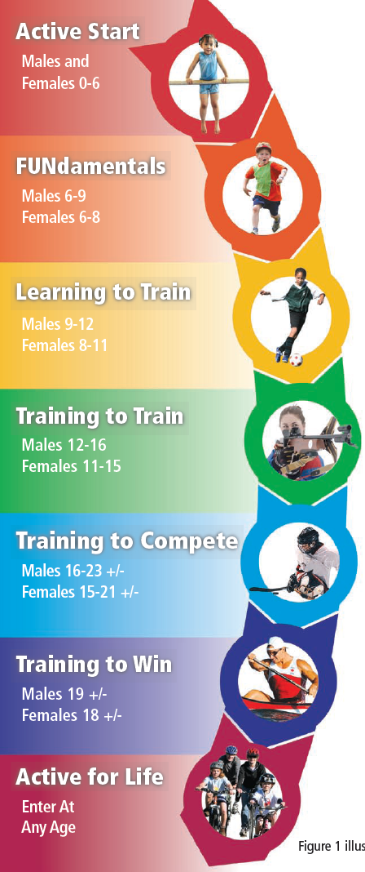
Long-term Athlete Development (LTAD)
www.cs4l.ca

Slide 22
Long-term Athlete Development (LTAD)
Aktív start
Örömteli alapok
Edzeni tanulás
www.cs4l.ca
Edzeni a megedződésért
Versenyzésre edzés
Győzelemre edzés
Aktivitás az életért

Slide 23
Sportmenedzser környezete
A sportszervező tevékenységeinek összessége a több és jobb minőségű sportolás elősegítését célozza
Ezen feladatok azonban jelentős felkészültséget és tájékozottságot igényelnek, így teljesítésükhöz bizonyos képzések elvégzése, készségek és ismeretek elsajátítása alapvető
A sportra szocializálás, illetve a sport által történő szocializáció kiemelt közege az iskolai testnevelés és sport

Slide 24
A sportszervezetek működését és hatékonyságát befolyásoló legfontosabb belső tényezők
a szervezet nagysága (foglalkoztatottak - sportolók, edzők stb.-, szakágak, szakosztályok száma)
földrajzi elhelyezkedés
profil (élsport, szabadidősport, diáksport stb.)
a sportszervezet státusa (lakóhelyi, megyei, országos)
a szervezet vezetői (szaktudás, rátermettség)
a szervezethez tartoló versenyzők, sportolók
a szervezet szakemberállománya
létesítményhelyzet
a sportági hagyományok szerepe
a szervezetben folyó szakmai munka színvonala

Slide 25
Külső befolyásoló tényezők
a társadalom kulturális állapota
gazdasági környezet
politikai struktúra
a társadalmi szervezetek súlya, szerepe
infrastruktúra fejlettsége
sportirányítási rendszer
a sport állami támogatásának mértéke
sportlétesítmények, eszközök tulajdoni kérdése
a működési terület jellemzői (helyi viszonyok)
támogató szervezetek, vállalatok, szponzorok
szurkolók, szimpatizánsok
versenytársak
média

Slide 26
Szektorok
a
sportban
Li, Hofacre, Mahony, 2001

Slide 27
A sportmenedzser küzdőtere
(Sterbenz, Gulyás, Czeglédi)

Slide 28
Érintettek (stakeholderek)
A belső érintettek:
tulajdonosok/tagok/sportolók
menedzserek
alkalmazottak
A legfontosabb külső érintettek:
szurkolók
más sportszervezetek
szponzorok
média
állami és társadalmi intézmények

Slide 29
Sajátosságok a sportmenedzser munkájában
A sportmenedzseri munka legfontosabb szereplője a sportoló: ritkábban professzionális, gyakrabban amatőr, diák vagy rekreációs sportot űző egyén
Számos iparág csak a közvetlenül abban érintettek számára látható, a sport mindig széles körű érdeklődésre tart számot, a nyilvánossággal - a sport jellegétől függően különböző mértékben és minőségben ugyan, de a sportmenedzsernek minden esetben számolnia kell
A média és a szurkolók figyelme nemcsak az eseményeket követi, hanem a háttérben állók munkáját, életét is

Slide 30
A sportmenedzser szerepei
Mintzberg szerinti megoszlásban:
személyközi szerep (a személyközi szerep magába foglalja a nyilvános megjelenéseket, a főnöki szerepet, illetve a kapcsolatteremtő és –ápoló szerepet)
információs szerep (a menedzser információkat gyűjt és azokat eljuttatja a megfelelő személyekhez vagy csoportokhoz, szóvivőként is funkcionál)
döntési szerep (döntési tevékenysége során vállalkozói, zavarelhárító, erőforrás-elosztó és tárgyaló-megegyező szerepet kell betöltenie)

Slide 31
A Herbert Simon féle korlátozott racionalitás elmélet
A sportmenedzserekre is igaz; habár törekszik a racionális cselekvésre, de azt korlátozott kognitív képességei és a környezet komplex mivolta miatt nem képes tökéletesen kivitelezni
Ennek okán lehetőségei közül a „megfelelőt” választja, tevékenységét „kielégítő módon, heurisztikus eljárások („hüvelykujjszabályok”) segítségével végzi

Slide 32
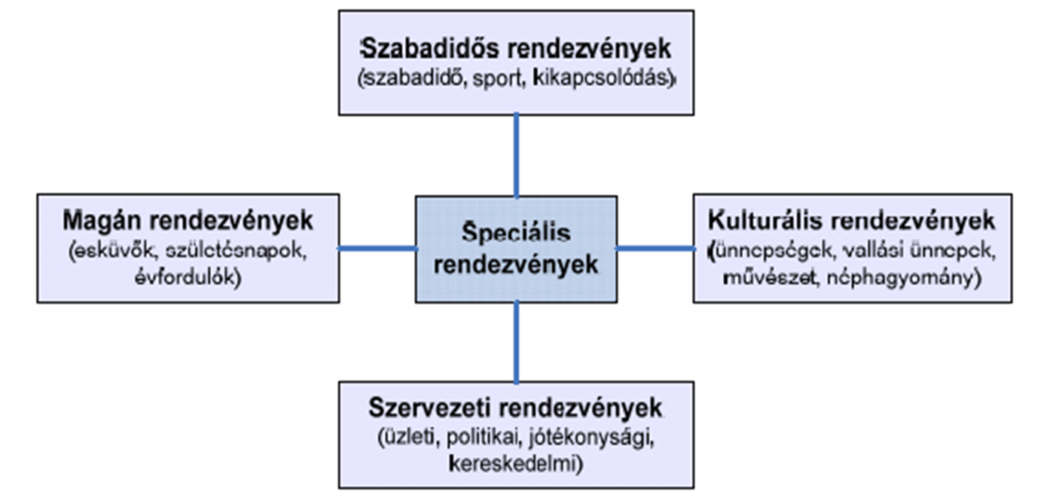
A sportesemények szervezése
A projekt definíciója alapján – projektként kell kezelnünk minden olyan tevékenységet, amely a szervezet számára egyszeri, komplex feladatot jelent, meghatározott célja, költségvetése és teljesítési időkerete van (Görög, 2003) – a rendezvényeket projekteknek tekinthetjük
Tum et al., 2005,

Slide 33
Sportrendezvények kategóriái
  Fitnesz- és szabadidősport
    a szabadidő eltöltése, a kedvtelés, a rekreáció és az egészség megőrzése
  Iskolai testnevelés, diák és hallgatói sport
    a gyermek és ifjúsági korosztály sportolási szokásainak kialakítása, megalapozása, a sport megszerettetése
  Fogyatékosok sportja
    rehabilitáció, a rekreáció, a munkavégző képesség megőrzése illetve helyreállítása, valamint a társadalmi elfogadottság elősegítése
  Versenysport
    sportteljesítményt, a rekordok felállítását helyezik a középpontba, azonban sokrétű funkcióik révén kiemelt jelentőséggel bírnak a társadalom, a gazdaság, a politika és a diplomácia számára egyaránt
(Nyerges – Laki, 2007)

Slide 34
FONTOS
  A CÉLOK tisztázása, meghatározása
  KINEK és MIÉRT csináljuk az eseményt
  Az esemény misszióját, vízióját is meg kell határozni

Slide 35
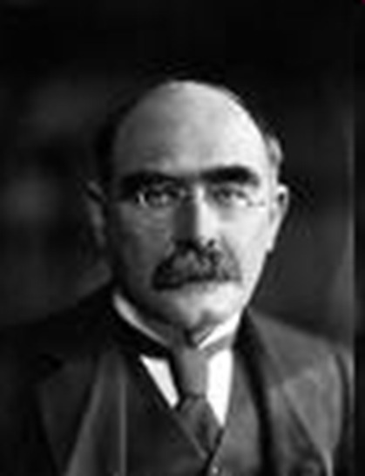
Rudyard Kipling
Just So Stories (1902) - „The Elephant's Child”
"I keep six honest serving-men
(They taught me all I knew);
Their names are
What and Why and When
And How and Where and Who"

Slide 36
Az esemény struktúrája
Ki vesz részt a tervezésben?
Ki vesz részt a kivitelezésben?
Ki vesz részt az ellenőrzésben?
Ki vesz részt a PR-ban?
Ki a döntéshozó?

Slide 37
Költségvetés
    Önfinanszírozó esemény
      A bevételek és kiadások meghatározása
      Fedezeti pont
      Egy vendégre eső költség kiszámítása
    Támogatott esemény
      Nincs bevételi kényszer
      Ki és miért finanszírozza az eseményt?

Slide 38
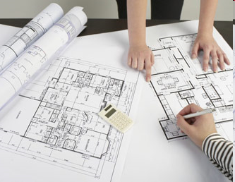
Tervezés
Fontos ismerni a célokat, és a megvalósíthatóság módját
A folyamatosság a tervezésben is fontos, up-to-date legyen minden
    Esemény munkaterv/Időbeosztás (WBS)
    Biztonsági terv
    Kommunikációs terv
    Szponzorációs terv

Slide 39
Kommunikáció az eseményen
Teljesnek és állandónak kell lennie
  Hangos bemondás
  Eligazító táblák
  Információs pult
  Mobil és vezetékes telefonok
  Csipogók
  Fax elérés
  Internet hozzáférés

Slide 40
Probléma menedzsment
Előre nem látott eseményterv (eső)
Az összes lehetséges rossz számba vétele
A döntési folyamat meghatározása és a döntésképes személy kijelölése

Slide 41
Értékelés
Meghallgatás fontos a szervezők részéről
Résztvevők
Staff (irányítók)
Önkéntesek
Vendégek

Slide 42
Túlélő csomag
Tökéletes rendezvény nincs
Az esemény élő, változó folyamatok összessége, amelyeket nem lehet 100%-ban kontrolálni
„Tervezd a dolgod és dolgozz a terven” a megfelelő hozzáállás

Slide 43
Today's athletes, tomorrow's leaders!
Köszönöm szépen a figyelmet!
Q + A
E-mail: gabor@tf.hu

